Slide 1
আজকের পাঠের সবাইকে শুভেচ্ছা

Slide 2
মোঃ শিহাব উদ্দীন
সিনিয়র শিক্ষক
আশেকানে আউলিয়া আবদুল
মোনায়েম উচ্চ বিদ্যালয়
পাচঁলাইশ(বায়েজিদ), চট্টগ্রাম।
mdshihab@gmail. Com
Cell: 01817718144

Slide 3
বিষয়ঃ ভূগোল ও পরিবেশ
শ্রেণিঃ নবম
সময়ঃ ৪৫ মিনিট

Slide 4
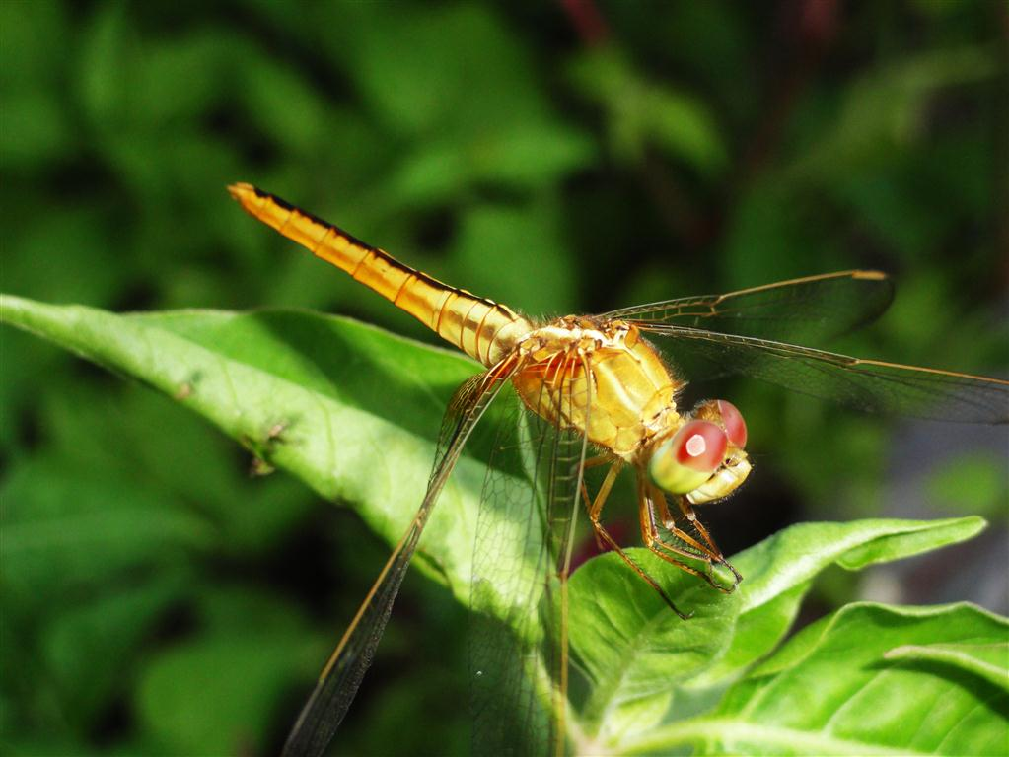
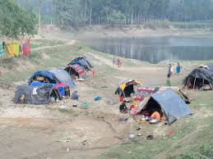
মানসিক প্রস্তুতি
প্রাকৃতিক
সামাজিক

Slide 5
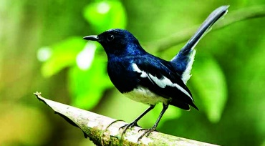
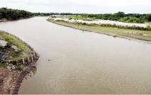
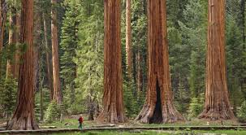
পাঠ শিরোনাম
ভূগোল ও পরিবেশের ধারণা
প্রথম অধ্যায়
পৃষ্ঠাঃ ০২

Slide 6
এই পাঠ শেষে শিক্ষার্থীরা
# ভূগোল ও পরিবেশের ধারণা ব্যাখ্যা করতে পারবে।
# পরিবেশের উপাদান সমুহ বিশ্লেষণ করতে পারবে।
# ভূগোল ও পরিবেশ পাঠের গুরুত্ব ব্যাখ্যা করতে পারবে।

Slide 7
ভূগোলের ধারণা
মানুষ পৃথিবীতে বাস করে। তাহলে, পৃথিবী হলো আমাদের আবাসভূমি।
মানুষের আবাসভূমি হিসেবে পৃথিবীর বর্ণনা হলো ভূগোল। ইংরেজি ‘Geography’ শব্দটি থেকে ভূগোল শব্দ এসেছে। সর্বপ্রথম গ্রিসের
ইরাটসথেনিস এই শব্দ ব্যবহার করেন। ‘Geo’ শব্দের অর্থ পৃথিবী এবং ‘graphy’ শব্দের অর্থ বর্ণনা। সুতরাং ‘Geography’ শব্দটির অর্থ
পৃথিবীর বর্ণনা।

Slide 8
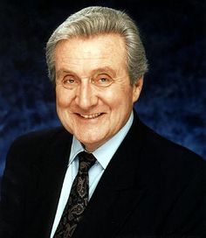
পৃথিবীর বর্ণনা বা আলোচনাকে বলেছেন ভূগোল বা ভৌত ও সামাজিক পরিবেশে মানুষের কর্মকাণ্ড ও জীবনধারা নিয়ে আলোচনা করে একে ভূগোল বলে।
P.E.A.Macnee

Slide 9
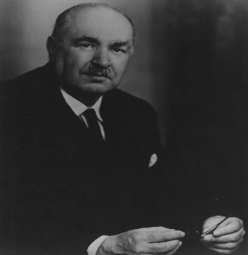
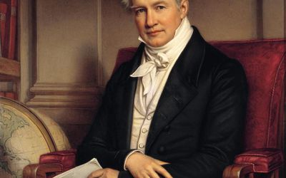
পৃথিবী ও এর অধিবাসীদের বর্ণনাই হলো ভূগোল ।
P.L.Dadley Stamp
অধ্যাপক কার্ল রিটার ভূগোলকে পৃথিবীর বিজ্ঞান
বলেছেন ।
P.Carl Ritter

Slide 10
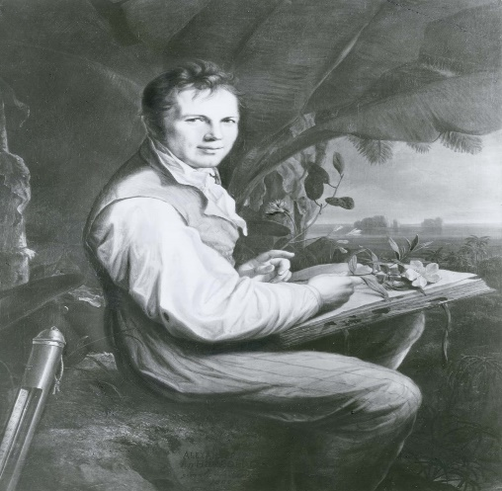
প্রকৃতির সঙ্গে সম্পর্কিত বিজ্ঞান, প্রকৃতিতে যা কিছু আছে তার আলোচনা ও বর্ণনা করাই ভূগোল ।
এ থেকে বুঝা যায়, ভূগোল একদিকে প্রকৃতির বিজ্ঞান
আবার অন্যদিকে পরিবেশ ও সমাজের বিজ্ঞান । প্রকৃতি, পরিবেশ ও সমাজ সম্পর্কে বিশেষ জ্ঞান হলো ভূগোলের আলোচ্য বিষয় ।
Alexander Von Humbolt

Slide 11
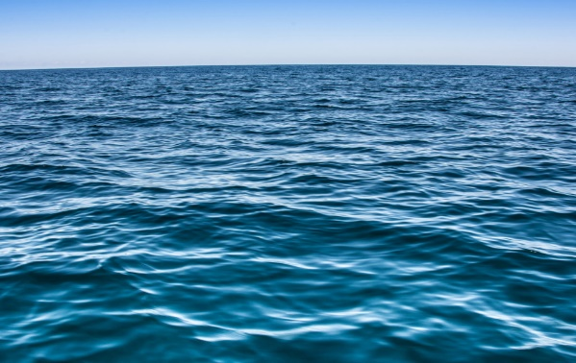
পরিবেশের ধারণা
প্রকৃতির সকল দান মিলেমিশে তৈরি হয় পরিবেশ। যেমনঃ নদী,নালা,পাহাড়,পর্বত,
সাগর,মহাসাগর, বন,জঙ্গল, উদ্ভিদ,প্রাণী,
পরিবেশ বিজ্ঞানী আর্মসের মতে,
জীবনসম্প্রদায়ের পারিপার্শিক জৈব ও পাকৃতিক অবস্থাকে পরিবেশ বলে।
পার্ক বলেছেন, পরিবেশ বলতে স্থান ও কালের কোনো নির্দিষ্ট বিন্দুতে মানুষকে ঘিরে থাকা সকল অবস্থার যোগফলকে বোঝায়।

Slide 12
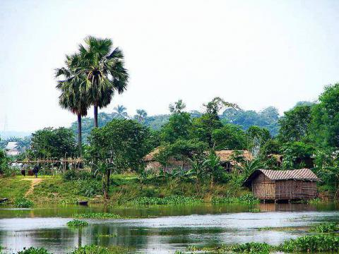
পরিবেশের উপাদান
পরিবেশের উপাদান দুই প্রকারঃ জড় ও জীব উপাদান ।
ঘর,মাটি,নদী,সাগর,পাহাড়,পর্বত ইত্যাদি জড় উপাদান।
এক কথায় বলা যায়, যাদের জীবন নেই তারাই জড়।
গাছপালা,পশুপাখি,কীটপতঙ্গ,মানুষ ইত্যাদি জীব উপাদান।
যাদের জীবন আছে, খাবার খায়, বৃদ্ধি আছে, জন্ম আছে তাদেরকে জীব বলে।

Slide 13
ভূগোল ও পরিবেশ পাঠের গুরূত্ব
ভূগোল ও পরিবেশ একে অপরের সাথে অঙ্গাঙ্গীভাবে জড়িত।
ভূগোল পাঠের মাধ্যমে পৃথিবীর বিভিন্ন স্থানের ভূমিরূপ, প্রকৃতি
ও পরিবেশ জানা যায়। পৃথিবী সম্পর্কে জানতে হলে ভূগোল পাঠ
করা আবশ্যক। পৃথিবীর জন্মলগ্ন থেকে কীভাবে জীবজগতের
উদ্ভব হয়েছে সে বিষয়ে ধারণা অর্জন করা যায়। পৃথিবীতে আছে
দুই ধরনের পরিবেশ, যথাঃ প্রাকৃতিক ও সামাজিক পবিবেশ।
প্রাকৃতিক ও সামাজিক উভয় পরিবেশই ভূগোলবিজ্ঞানে সমান
গুরুত্ব বহন করে।

Slide 14
দলীয় কাজঃ
গ্রুপ – ক
পশুপাখি
মানুষ
গাছপালা
জলবায়ু
গ্রুপ – খ
প্রাকৃতিক ভূগোল
মানব ভূগোল
জীব ভূগোল
অর্থনৈতিক ভূগোল
গ্রুপ- ক এর উপাদানগুলো, গ্রুপ- খ এর কোন
ভূগোলের অন্তর্ভুক্ত।

Slide 15
মূল্যায়নঃ
১। কে ভূগোলকে পৃথিবীর বিজ্ঞান বলেছেন ?
২। Geo- শব্দটির অর্থ কি ?
৩। পরিবেশ বিজ্ঞানী কে ?
৪। কোন বিষয়কে সব বিজ্ঞানের জননী বলে?
৫। জীব বলতে কাদের বুঝানো হয় ?

Slide 16
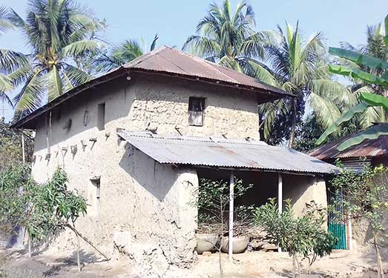
বাড়ির কাজঃ
ভূগোলের সাথে পরিবেশের
সম্পর্ক ব্যাখ্যা কর ?

Slide 17
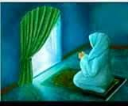
ধন্যবাদ

